Slide 1

ТҮРКІСТАН ОБЛЫСЫ БІЛІМ БЕРУДІ ДАМЫТУ ОРТАЛЫҒЫ
ИННОВАЦИЯ ЖӘНЕ СТРАТЕГИЯЛЫҚ ЖОСПАРЛАУ КАФЕДРАСЫ
Шағын жинақты мектептердегі оқу үдерісінің жағдайына талдау
«Инновация және стратегиялық жоспарлау» кафедрасының әдіскері С.Нуржанова

Slide 2
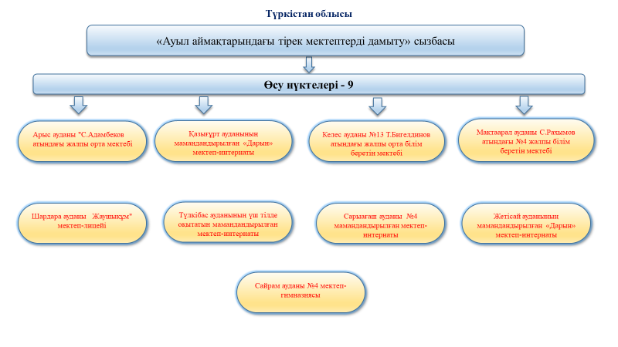
138
Түркістан облысы
2
Отырар
Бәйдібек
Тірек мектеп
1,4%
Ө.Жәнібеков атындағы №4 лицей-мектебі
«С.Ерубаев атындағы шағын жинақты жалпы білім беретін мектеп» КММ
«Шеңгелді» шағын жинақты жалпы білім беретін мектеп» КММ
906
260
645
жетекші мектеп
магниттік мектеп
41/29,7 %

Slide 3

Өзіне деген сенімі төмен
Өзін – өзі реттеу қиындықтары
Қажеттілік дағдысы қалыптаспаған
Тұлғааралық қарым-қатынас мәдениеті
Өзін – өзі реттеуде осалдық танытуы
Қарым – қатынас мәдениті
Әлеуметтену ортасындағы тұйықтық
ШЖМ оқушылардың
осал тұстары
Қарапайым тұрмыс әдеп нормаларының сақталмауы
АКТ қолдана алмауы
Ақпараттық оқшаулық
Өз ойын ашық жеткізе алмауы
Ғаламторды дұрыс пайдалана білмеуі
Сыни ойлау қаблетінің төмендігі
Ойлау еркіндігі төмен
Топтасу жұымысындағы бәсеңдік

Slide 4
ШЖМ мектептерде сабақты зерттеу, талдау, тәжірибе алмасу жұмысын ұйымдастыру перспективалары.
мамыр
мамыр
мамыр
наурыз
сәуір
Деректерді өңдеу және талдау дағдыларын қалыптастыру бойынша Семинар
Қорытынды семинар
ақпан
Тәжірибелік семинар
Тәжірибелік семинар
Тәжірибелік семинар
Кіріспе семинар
2 сабақ
2 сабақ
2 сабақ

Slide 5
ҰСЫНЫС
Түркістан облысы бойынша ШЖМ жұмысы жаңдансын;
Назарбаев зияткерлік мектебі, Дарын-мамандандырылған мектептер, білім инновация лицейлерімен серіктестік аясында шағын жинақты мектептердің желілік, қауымдастық жұмысы қолға алынсын;
Түркістан облысы білім басқармасы білім беруді дамыту орталығының Отырар ауданында өткізілген оқыту семинарының жұмысы назарға алынып, білім бөлімінің әдістемелік кабинет әдіскері аудандағы шағын жинақты мектеп педагогтеріне «Lesson Study» әдісін қолдану тәжірбиесін пайдалану бойынша наурыз айында 2 сабақ, сәуір айында 2 сабақ, мамыр айында 2 сабақ оқыту семинарлары мен жеке кеңестерді ұйымдастыру және сабақтар өткізсін;
Оқушыларымыздың осал тұстарын жою, жан-жақты дамыту үшін қосымша үйірмелер жұмысы, оқудан тыс іс-шаралар және жергілікті қоғамдастықпен (Жастар орталығы, оқушылар сарайы т.б) бірлесе жұмыс жасауды күшейту.

